Slide 1
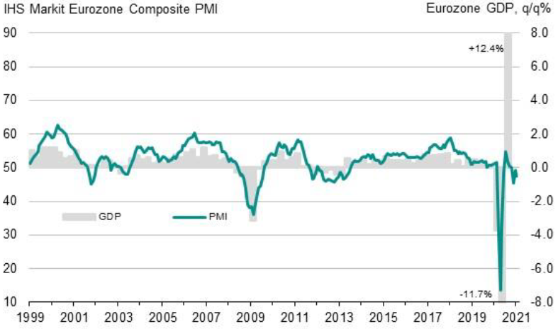
Euroopan taloudessa nollakasvua tai pientä supistumista vuodenvaihteessa
Lähde: IHS Markit, Eurostat
Viimeisin tieto tammikuu 2021

Slide 2
Teollisuustuotanto on jatkanut toipumistaan maailmalla
Teollisuustuotannon volyymi-indeksi
Lähde: Eurostat, Macrobond

Slide 3
Yritysten arvioiden mukaan vaikeudet alkavat ainakin toistaiseksi jäädä pääsääntöisesti taka-alalle
Osuus yrityksistä, %
Lähde: Teknologiateollisuus ry:n koronapulssi –jäsenkysely
23.10.2020 n=496, 7.12.2020 n=532, 4.2.2021 n=523

Slide 4
Heikko kysyntä vaivaa yrityksiä selvästi aiempaa vähemmän
Niiden yritysten osuus, jotka vastasivat ongelman vaikeuttavan toimintaa erittäin paljon
Lähde: Teknologiateollisuus ry:n koronapulssi –jäsenkyselyt
7.12.2020 n=532, 4.2.2021 n=523

Slide 5
Yritysten odotukset koko vuodelle 2021 ovat parantuneet, mutta vielä verraten niukasti
Miten arvioitte yrityksenne liikevaihdon kehittyvän vuonna 2021 verrattuna vuoteen 2020? Osuus yrityksistä, %
Lähde: Teknologiateollisuus ry:n koronapulssi –jäsenkyselyt
23.10.2020 n=496, 7.12.2020 n=532, 4.2.2021 n=523

Slide 6
Teknologiateollisuuden liikevaihto Suomessa
Kausipuhdistetut teollisuuden ja palveluiden liikevaihtokuvaajat
Osuudet liikevaihdosta 2019: kone- ja metallituoteteollisuus 40 %, elektroniikka- ja sähköteollisuus 22 %, tietotekniikka-ala 17 %, metallien jalostus 12 %, suunnittelu ja konsultointi 8 %
Lähde: Macrobond, Tilastokeskus

Slide 7
Teknologiateollisuuden yritysten saamat tarjouspyynnöt Suomessa*
2008 | 2009 | 2010 | 2011 | 2012 | 2013 | 2014 | 2015 | 2016 | 2017 | 2018 | 2019 | 2020 | 2021
*) ”Onko tarjouspyyntöjen määrässä viime viikkoina näkyvissä oleellista vähenemistä tai lisääntymistä, kun verrataan tilannetta noin kolme kuukautta sitten vallinneeseen tilanteeseen”. Saldoluku = niiden yritysten osuus, joissa tarjouspyyntöjen määrä on lisääntynyt – niiden yritysten määrä, joissa tarjouspyyntöjen määrä on vähentynyt. Negatiivinen saldoluku viittaa kysynnän heikentymiseen kolme kuukautta sitten vallinneeseen tilanteeseen nähden.
Lähde: Teknologiateollisuus ry:n tilauskantatiedustelu,
viimeisin kyselyajankohta tammikuu 2020.

Slide 8
Teknologiateollisuuden* uudet tilaukset Suomessa
Miljoonaa euroa, käyvin hinnoin
2008 | 2009 | 2010 | 2011 | 2012 | 2013 | 2014 | 2015 | 2016 | 2017 | 2018 | 2019 | 2020
Muutos: | IV/2020 / IV,2019 | IV,2020 / III,2020
Vientiin: | +11 % | +52 %
Kotimaahan: | +63 % | +90 %
Yhteensä: | +21 % | +60 %
*) Pl. metallien jalostus, pelialan ohjelmistoyritykset ja datakeskukset
Lähde: Teknologiateollisuus ry:n tilauskantatiedustelun vastaajayritykset,
viimeisin tieto loka-joulukuu 2020.

Slide 9
Henkilöstömäärä jatkoi laskuaan vuoden 2020 viimeisellä neljänneksellä
Henkilöstöstä noin 28 000 lomautusjärjestelyiden piirissä 31.12.2020
Lähde: Teknologiateollisuus ry:n henkilöstötiedustelu

Slide 10
Teknologiateollisuuden* tilauskanta Suomessa
Miljoonaa euroa, käyvin hinnoin
Yhteensä
2008 | 2009 | 2010 | 2011 | 2012 | 2013 | 2014 | 2015 | 2016 | 2017 | 2018 | 2019 | 2020
Muutos: | 31.12.2020 / 31.12.2019 | 31.12.2020 / 30.9.2020
Vientiin: | +2 % | +10 %
Kotimaahan: | +11 % | +14 %
Yhteensä: | +4 % | +10 %
*) Pl. metallien jalostus, pelialan ohjelmistoyritykset ja datakeskukset
Lähde: Teknologiateollisuus ry:n tilauskantatiedustelun vastaajayritykset,
viimeisin tieto 31.12.2020.

Slide 11
Elektroniikka- ja sähköteollisuuden uudet tilaukset Suomessa
Miljoonaa euroa, käyvin hinnoin
2008 | 2009 | 2010 | 2011 | 2012 | 2013 | 2014 | 2015 | 2016 | 2017 | 2018 | 2019 | 2020
Muutos: | IV,2020 / IV,2019 | IV,2020 / III,2020
Vientiin: | +41 % | +61 %
Kotimaahan: | +2 % | +17 %
Yhteensä: | +35 % | +54 %
Lähde: Teknologiateollisuus ry:n tilauskantatiedustelun vastaajayritykset,
viimeisin tieto loka-joulukuu 2020.

Slide 12
Elektroniikka- ja sähköteollisuuden tilauskanta Suomessa
Miljoonaa euroa, käyvin hinnoin
Yhteensä
2008 | 2009 | 2010 | 2011 | 2012 | 2013 | 2014 | 2015 | 2016 | 2017 | 2018 | 2019 | 2020
Muutos: | 31.12.2020 / 31.12.2019 | 31.12.2020 / 30.9.2020
Vientiin: | +32 % | +45 %
Kotimaahan: | -5 % | +2 %
Yhteensä: | +26 % | +38 %
Lähde: Teknologiateollisuus ry:n tilauskantatiedustelun vastaajayritykset,
viimeisin tieto 31.12.2020.

Slide 13
Kone- ja metallituoteteollisuuden uudet tilaukset Suomessa
Miljoonaa euroa, käyvin hinnoin
2008 | 2009 | 2010 | 2011 | 2012 | 2013 | 2014 | 2015 | 2016 | 2017 | 2018 | 2019 | 2020
Muutos: | IV,2020 / IV,2019 | IV,2020 / III,2020
Vientiin: | -17 % | +40 %
Kotimaahan: | +156 % | +186 %
Yhteensä: | +10 % | +71 %
Lähde: Teknologiateollisuus ry:n tilauskantatiedustelun vastaajayritykset,
viimeisin tieto loka-joulukuu 2020.

Slide 14
Kone- ja metallituoteteollisuuden tilauskanta Suomessa
Miljoonaa euroa, käyvin hinnoin
Yhteensä
2008 | 2009 | 2010 | 2011 | 2012 | 2013 | 2014 | 2015 | 2016 | 2017 | 2018 | 2019 | 2020
Muutos: | 31.12.2020 / 31.12.2019 | 31.12.2020 / 30.9.2020
Vientiin: | -8 % | -2 %
Kotimaahan: | +20 % | +27 %
Yhteensä: | -3 % | +3 %
Lähde: Teknologiateollisuus ry:n tilauskantatiedustelun vastaajayritykset,
viimeisin tieto 31.12.2020.

Slide 15
Metallien jalostuksen liikevaihto Suomessa
Kausipuhdistetut teollisuuden liikevaihtokuvaajat
Osuudet liikevaihdosta 2019: rauta- ja terästuotteet sekä värimetallit ja valut 89 %, metallimalmien louhinta 11 %
Lähde: Macrobond, Tilastokeskus

Slide 16
Metallien jalostuksen tuotannon määrä Suomessa
Kausipuhdistetut teollisuustuotannon volyymi-indeksit
Osuudet liikevaihdosta 2019: rauta- ja terästuotteet sekä värimetallit ja valut 89 %, metallimalmien louhinta 11 %
Lähde: Macrobond, Tilastokeskus

Slide 17
Suunnittelu- ja konsultointialan uudet tilaukset Suomessa
Miljoonaa euroa, käyvin hinnoin
2008 | 2009 | 2010 | 2011 | 2012 | 2013 | 2014 | 2015 | 2016 | 2017 | 2018 | 2019 | 2020
Muutos: | IV,2020 / IV,2019 | IV,2020 / III,2020
Vientiin: | -46 % | +22 %
Kotimaahan: | +8 % | +33 %
Yhteensä: | -3 % | +31 %
Lähde: Teknologiateollisuus ry:n tilauskantatiedustelun vastaajayritykset,
viimeisin tieto loka-joulukuu 2020.

Slide 18
Suunnittelu- ja konsultointialan tilauskanta Suomessa
Miljoonaa euroa, käyvin hinnoin
Yhteensä
2008 | 2009 | 2010 | 2011 | 2012 | 2013 | 2014 | 2015 | 2016 | 2017 | 2018 | 2019 | 2020
Muutos: | 31.12.2020 / 31.12.2019 | 31.12.2020 / 30.9.2020
Vientiin: | -6 % | -2 %
Kotimaahan: | +6 % | -1 %
Yhteensä: | +4 % | -1 %
Lähde: Teknologiateollisuus ry:n tilauskantatiedustelun vastaajayritykset,
viimeisin tieto 31.12.2020.

Slide 19
Tietotekniikka-alan uudet tilaukset Suomessa
Miljoonaa euroa, käyvin hinnoin
2008 | 2009 | 2010 | 2011 | 2012 | 2013 | 2014 | 2015 | 2016 | 2017 | 2018 | 2019 | 2020
Muutos: | IV,2020 / IV,2019 | IV,2020 / III,2020
Yhteensä: | +13 % | +43 %
*) Pl. pelialan ohjelmistoyritykset ja datakeskukset
Lähde: Teknologiateollisuus ry:n tilauskantatiedustelun vastaajayritykset,
viimeisin tieto loka-joulukuu 2020.

Slide 20
Tietotekniikka-alan* tilauskanta Suomessa
Miljoonaa euroa, käyvin hinnoin
2008 | 2009 | 2010 | 2011 | 2012 | 2013 | 2014 | 2015 | 2016 | 2017 | 2018 | 2019 | 2020
Muutos: | 31.12.2020 / 31.12.2019 | 31.12.2020 / 30.9.2020
Yhteensä: | +5 % | +3 %
*) Pl. pelialan ohjelmistoyritykset ja datakeskukset
Lähde: Teknologiateollisuus ry:n tilauskantatiedustelun vastaajayritykset,
viimeisin tieto 31.12.2020.

